Slide 1
Физкультурно-оздоровительная работа в ДОУ как один из видов здоровьесбергающих технологий
Выполнила: Дорохина Ольга Николаевна

Slide 2
Цель:
Способствовать формированию здорового образа жизни воспитанников,овладению элементарными здоровьесберегающими технологиями.

Slide 3
Задачи:
- Способствовать сохранению и укреплению здоровья детей.
- Создавать условия для своевременного и полноценного физического и психического развития.
- Развивать двигательные навыки и физические качества дошкольников.

Slide 4
Проблема:
Формирование здорового образа жизни является актуальной проблемой современного общества и требует особого внимания медиков, педагагов и родителей.

Slide 5
Ежедневная систематическая работа по физическому воспитанию в ДОУ
- Утренняя гимнастика
- Физкультурные занятия
- Физкульт-минутки
- Гимнастика после сна
- Бассейн
- Музыкально-ритмическая гимнастика
- Прогулки
- Индивидуальные занятия
- Работа с родителями

Slide 6
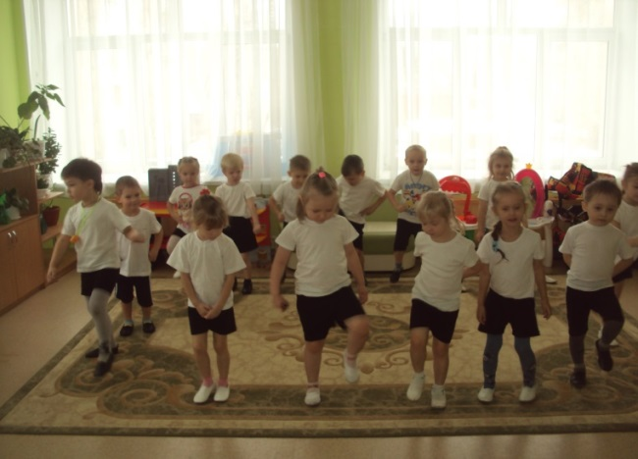
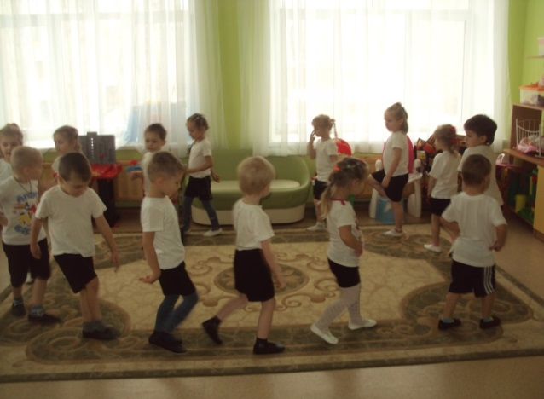
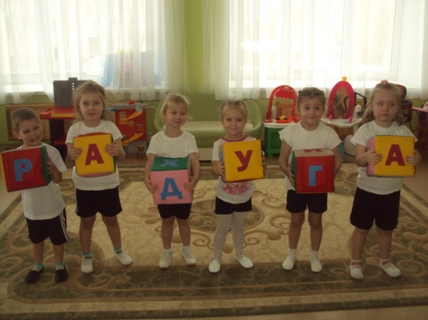
Утренняя гимнастика

Slide 7
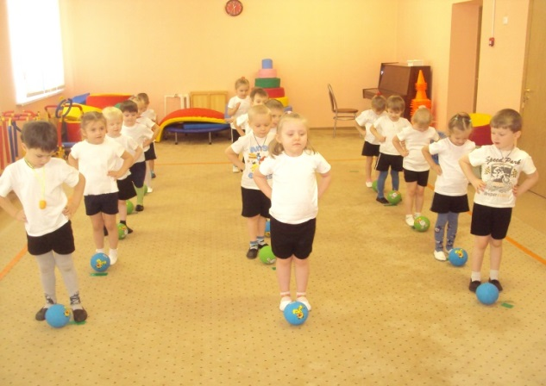
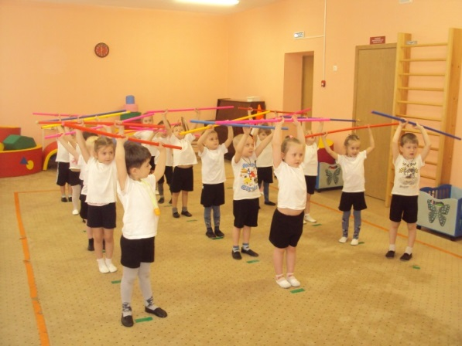
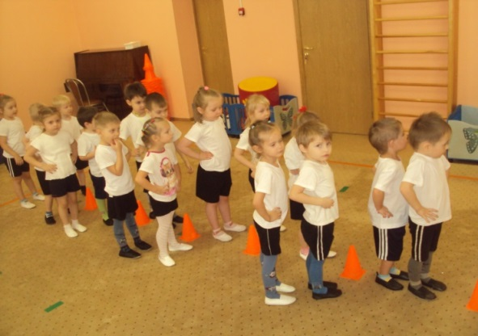
Физкультурные занятия

Slide 8
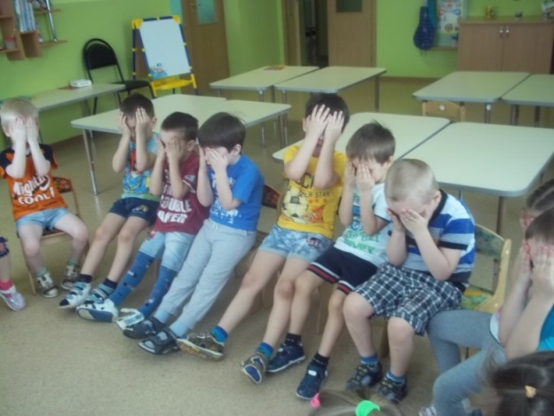
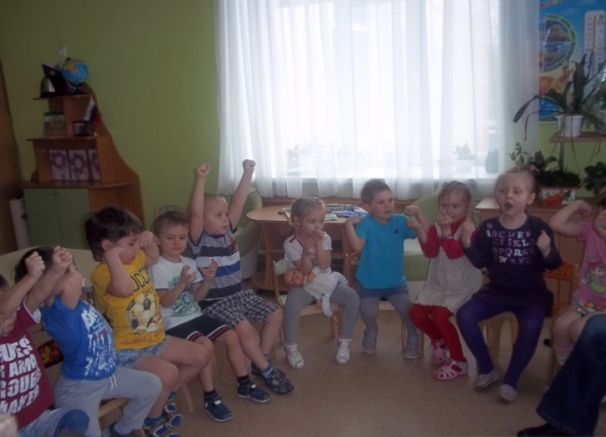
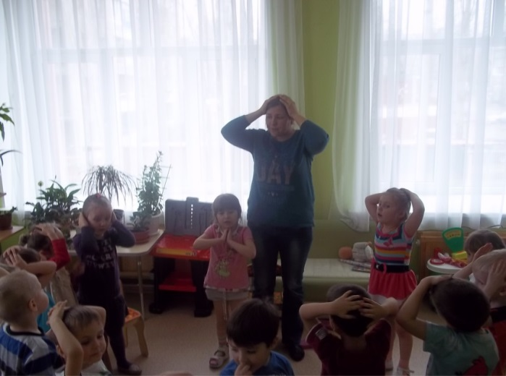
Физкульт-минутки

Slide 9
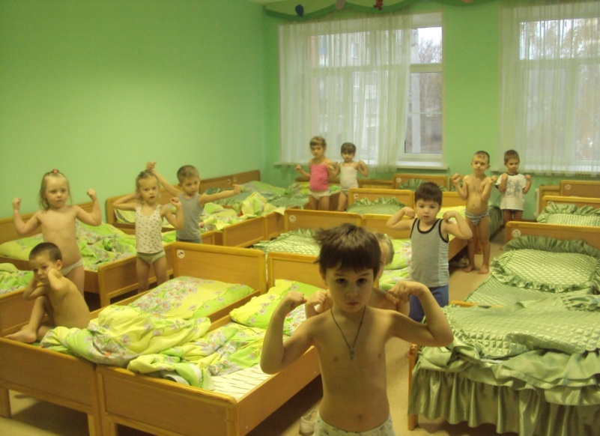
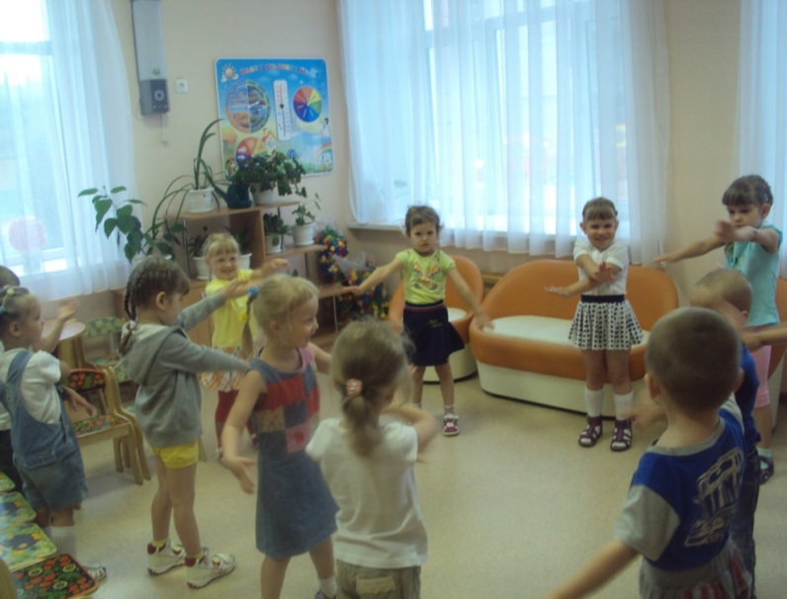
Гимнастика после сна

Slide 10
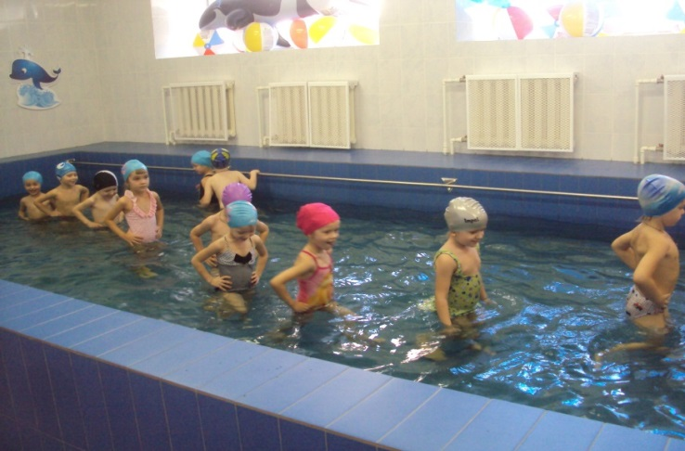
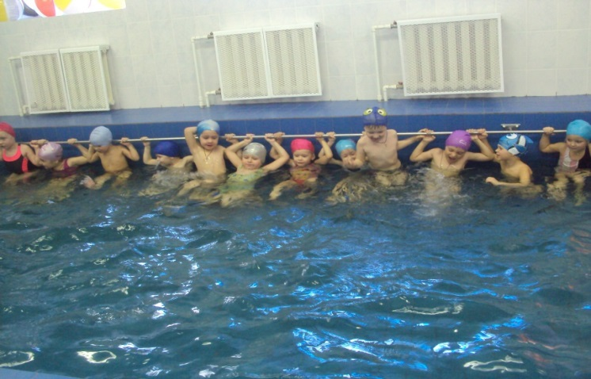
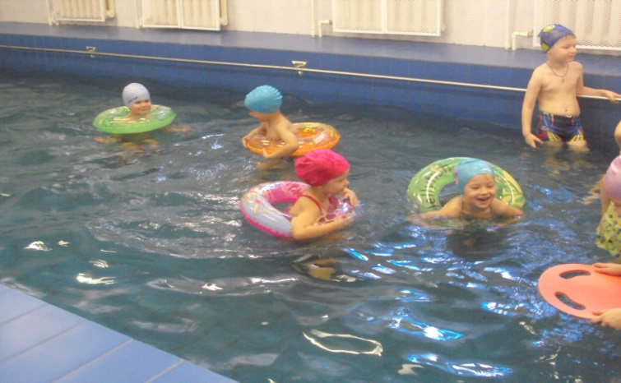
Бассейн

Slide 11
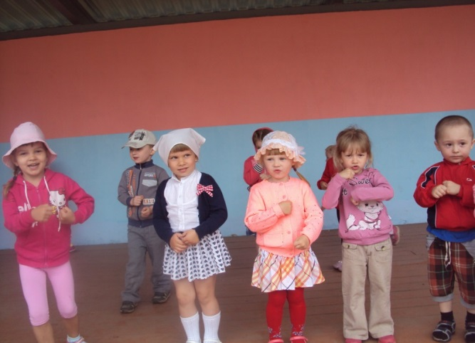
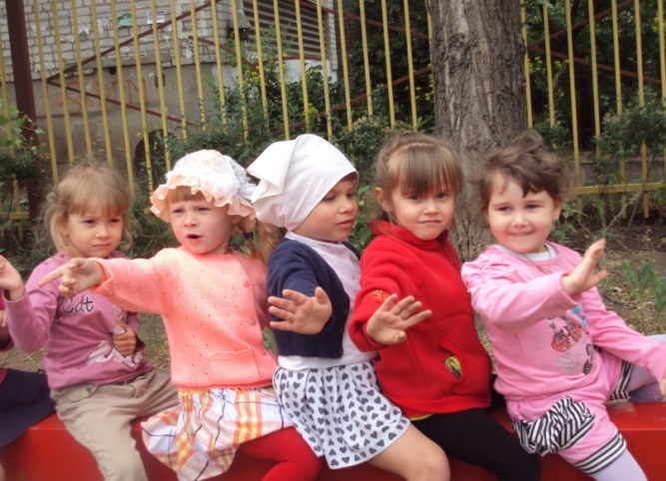
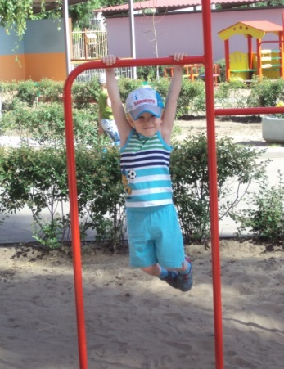
Прогулки

Slide 12
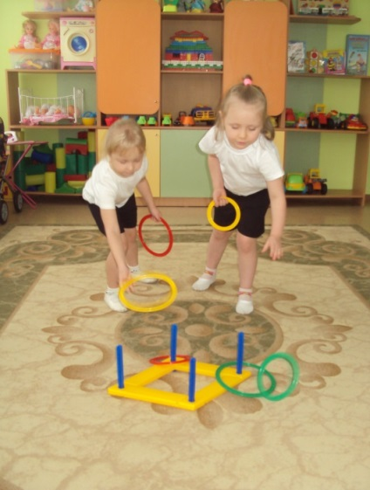
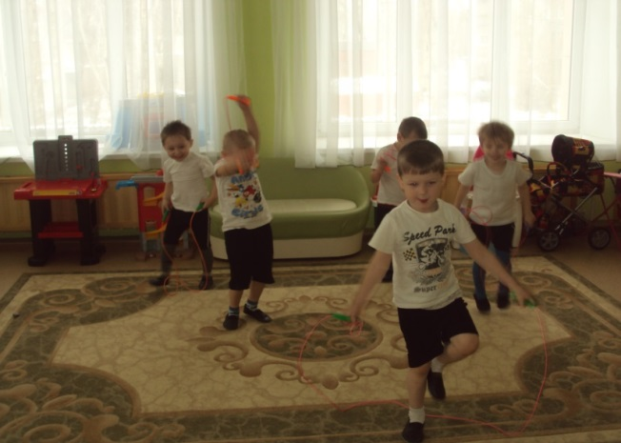
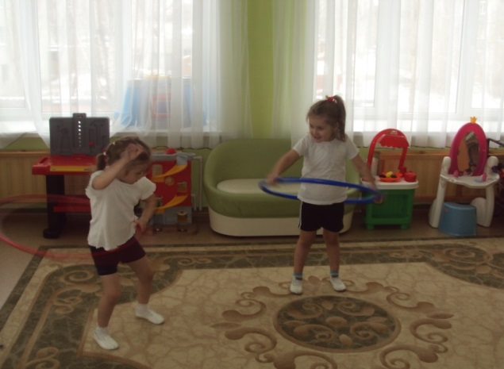
Индивидуальные занятия

Slide 13
Работа с родителями:
- Активное участие родителей в физкультурно-оздоровительной работе ДОУ по мероприятиям годового плана.
-Оформление папок , письменных консультаций, информационных стендов.

Slide 14
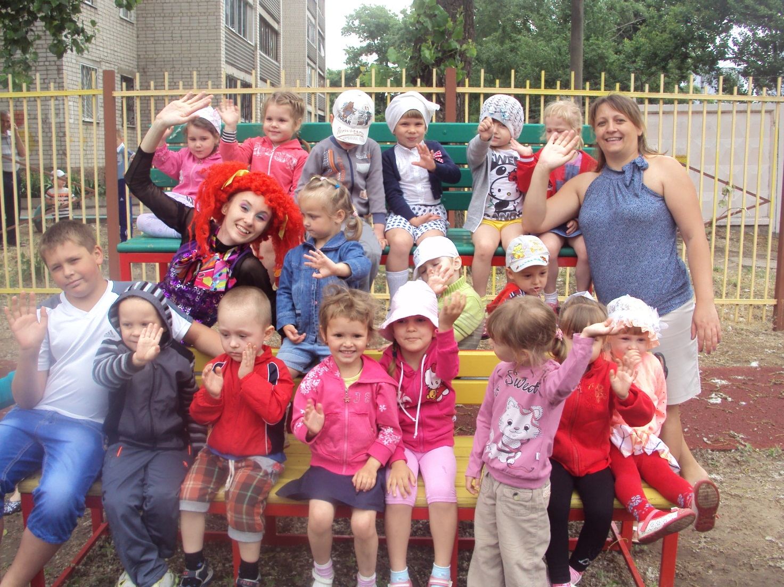
Спасибо за внимание!!!

